Slide 1

Clase 4
Microservicios · Arquitecturas distribuidas
C4 Containers, contratos y riesgos
Bloque 120 min · sesión virtual síncrona por Google Meet.
Conceptos del tema, ejemplos resueltos sobre la app y cierre conceptual.
1

Slide 2
Agenda de hoy (120 min)
– 0–10 Encuadre del tema y objetivos de la clase.
10–70 Conceptos del tema, uno por lámina, con ejemplos sobre la app.
– 70–100 Ejemplos resueltos y demostración sobre el tema.
100–115 Práctica (opcional, guía en la carpeta de la clase).
115–120 Preguntas y cierre conceptual.
2

Slide 3

Objetivos de la clase
– Contrastar monolito vs microservicios con criterios de equipo y acoplamiento.
– Modelar la app en C4 Container (Mermaid) con 2–5 cajas justificadas.
– Definir 3 contratos con verbo, ruta y error de negocio, y nombrar 3 riesgos de distribución.
Foto: Mikhail Nilov · Pexels
3

Slide 4
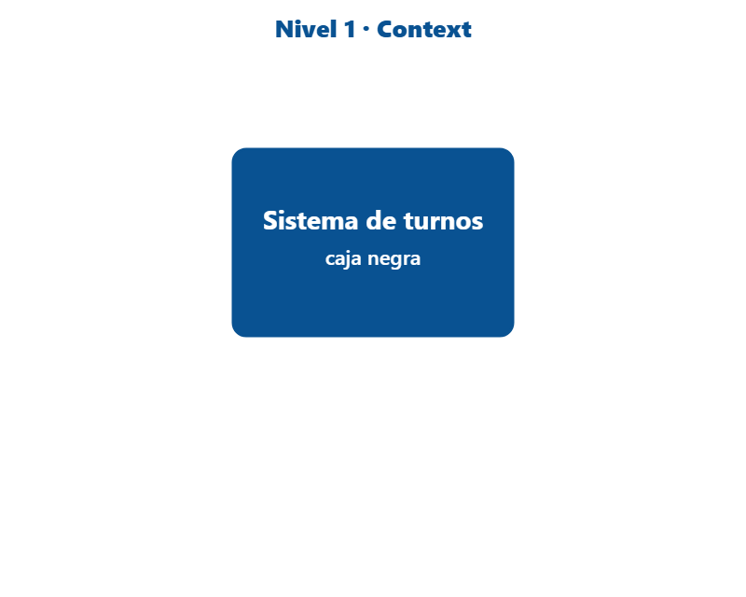
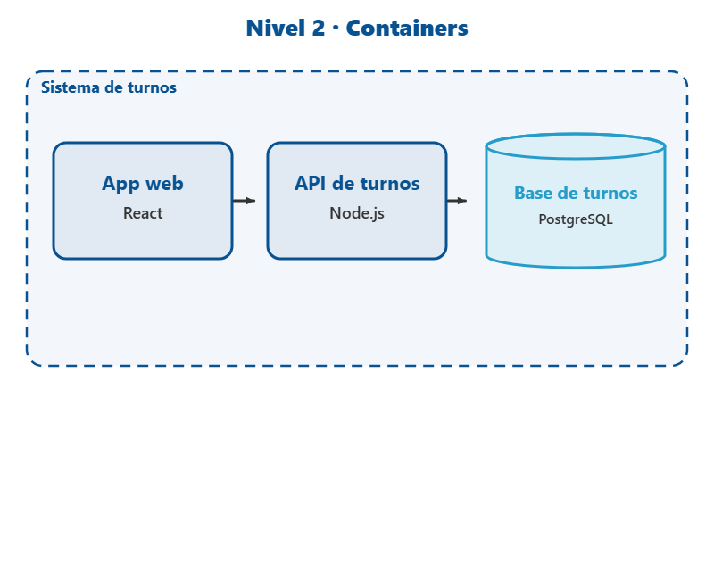
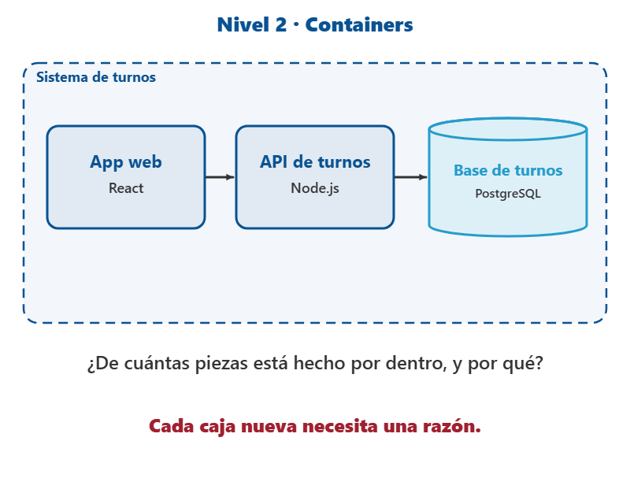
De donde viene la clase y que se abre hoy
– El nivel 2 del modelo C4 abre la caja negra del Context y dice de cuántas piezas está hecho el sistema, y por qué.
– En C4, un contenedor es una unidad que se ejecuta o guarda datos por separado: app web, API, base de datos, cola.
– No es lo mismo que un contenedor Docker, aunque a menudo uno se despliegue dentro del otro.
– Cada vez que un sistema se parte en dos, se gana algo y se paga algo.
Clic para avanzar la animación
4
Notes:
DESARROLLO (para explicarlo, no se proyecta):
Hoy se juntan las dos cosas: se abre la caja negra y se decide de cuantas piezas esta hecha por dentro y por que.
Ese es el nivel 2 del modelo C4, el de contenedores, y el trabajo de este nivel son tres cosas: la decision de arquitectura en una frase con sus dos criterios
El diagrama de contenedores escrito en Mermaid, y una tabla de tres contratos mas tres riesgos de distribucion.
En el modelo C4 un contenedor es una unidad que se ejecuta o almacena datos por separado: una aplicacion web, una API, una base de datos, una cola.
No es lo mismo que un contenedor Docker, aunque a menudo uno se despliegue dentro del otro.
(No se proyecta) La Clase 3 dejo al estudiante con una unidad de despliegue concreta en las manos: una imagen que se ejecuta como contenedor.
(No se proyecta) La Clase 1 le dejo una caja negra llamada CloudLite App con actores y sistemas externos alrededor.
(No se proyecta) La pregunta que organiza la clase no es que son los microservicios, sino una mas incomoda y mas util: cada vez que un sistema se parte en dos, se gana algo y se paga algo, y hoy hay que decir explicitamente que se gana y que se paga.
(No se proyecta) Un estudiante que solo aprende la primera mitad de esa frase sale convencido de que mas servicios es mejor arquitectura, que es exactamente el error que esta clase debe prevenir.

Slide 5
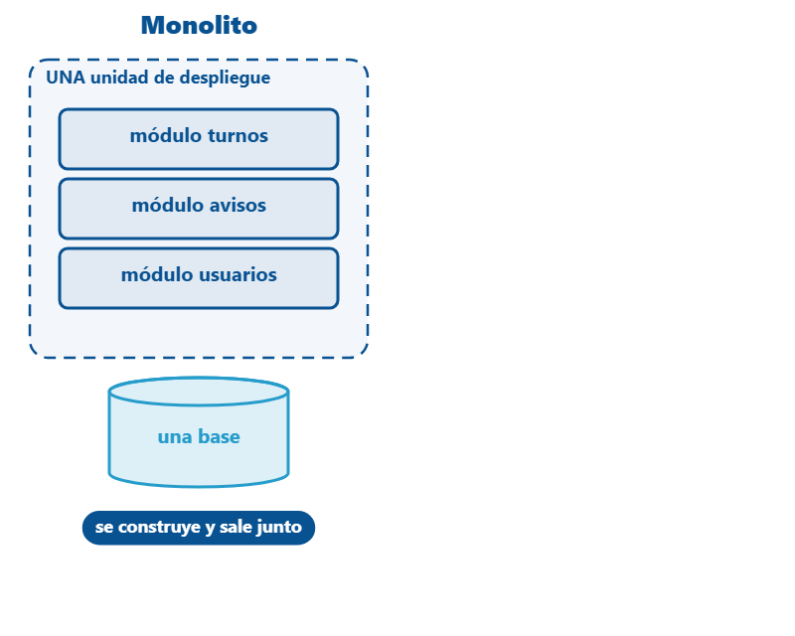
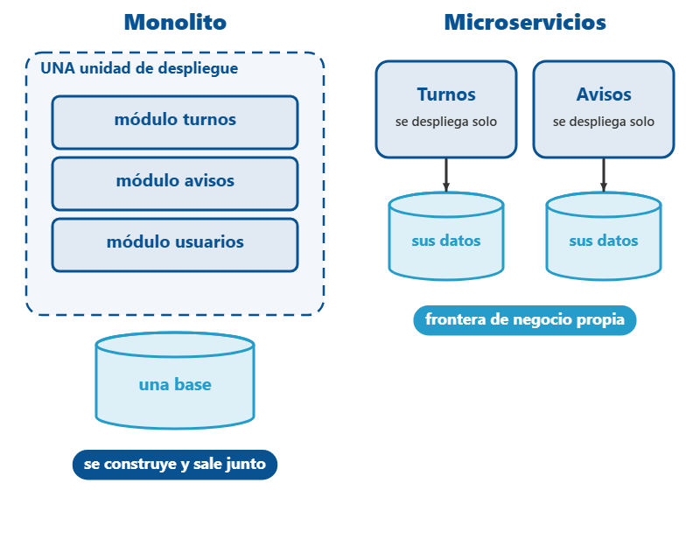
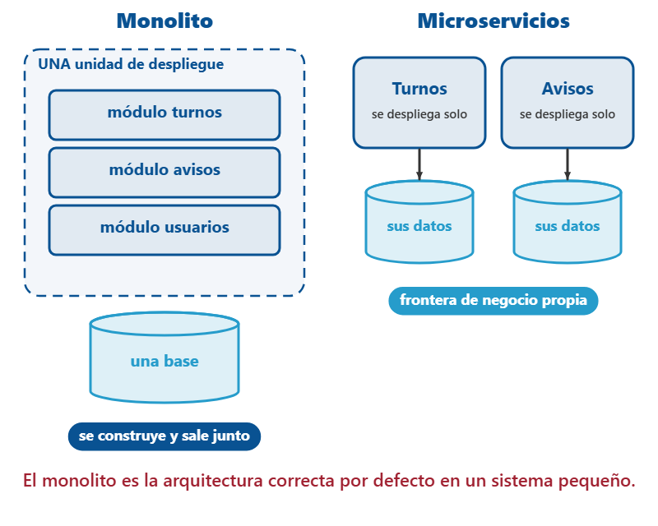
Monolito: lo que la palabra realmente significa
– Un monolito es un sistema que se despliega como una sola unidad: todo su codigo se construye junto y sale al aire junto.
– No es un insulto ni un error, es la arquitectura correcta por defecto para la mayoria de los sistemas pequenos, y varios proyectos de este curso…
– Un microservicio, en cambio, es una unidad de despliegue independiente con una frontera de responsabilidad de negocio propia.
Clic para avanzar la animación
5
Notes:
DESARROLLO (para explicarlo, no se proyecta):
Un monolito es un sistema que se despliega como una sola unidad: todo su codigo se construye junto y sale al aire junto.
No es un insulto ni un error, es la arquitectura correcta por defecto para la mayoria de los sistemas pequenos, y varios proyectos de este curso deberian ser monolitos bien organizados.
Un microservicio, en cambio, es una unidad de despliegue independiente con una frontera de responsabilidad de negocio propia.
Tres senales de una frontera real: el servicio es dueno de sus propios datos, puede liberarse a su propio ritmo y corresponde a una capacidad de negocio que se puede nombrar sin usar palabras tecnicas.
En cuanto a la notacion, el nivel de contenedores del modelo C4 pide dibujar, dentro del sistema, cada cosa que se ejecuta o almacena de forma independiente
Con tres datos obligatorios por caja (nombre, tecnologia y responsabilidad en una frase) y cada flecha etiquetada con protocolo y formato, nunca una linea muda.
Una aplicacion web de una sola pagina que corre en el navegador, una API, una base de datos gestionada, una cola de mensajes y un proceso trabajador en segundo plano son cinco contenedores C4, aunque solo dos de ellos esten dockerizados.
Confundirlo lleva al estudiante a creer que debe empaquetar cada caja con Docker para que el diagrama sea valido, lo cual no es cierto y desvia el trabajo de la semana hacia una tarea que nadie pidio.
Es UNA frase y elige UNA de las dos opciones: monolito modular o microservicios.
«Un poco de los dos» no es una respuesta: no es una posicion intermedia sensata, es la frase de quien no decidio, y un sistema no se puede desplegar de las dos formas a la vez.
El primero es el tamano del equipo, y se exige CON numero y CON plazo: «somos dos personas y tenemos doce semanas» es un criterio
«el equipo es pequeno» no lo es, porque no permite verificar nada.
El segundo criterio es el acoplamiento, y se responde diciendo QUE partes cambian juntas: si al tocar el calendario de disponibilidad hay que tocar tambien el registro de clientes, esas dos cosas no son dos servicios.
Y la frase se cierra con las dos mitades del trade-off: lo que se gana y lo que se pierde.
Un ejemplo completo para CloudLite Turnos es: «Elegimos un monolito modular porque el equipo es de 1 persona y el dominio tiene 3 capacidades
Ganamos un solo despliegue y transacciones simples; perdemos la posibilidad de escalar el envio de avisos por separado».
Un monolito modular es un solo desplegable dividido por dentro en modulos con fronteras claras; es distinto del monolito enredado, donde cualquier parte llama a cualquier otra.
NOTAS:
La decision se sostiene con exactamente dos criterios.
La razon de fondo es la que se repite en el cierre: la cantidad de servicios que una organizacion sostiene es funcion del numero de equipos autonomos, no del gusto por la modularidad.
Esa frase tiene decision, 2 criterios y las 2 mitades del trade-off.
El modular conserva la opcion de extraer un servicio despues.
(No se proyecta) Empecemos por el termino que el estudiante trae con mala fama.
(No se proyecta) La palabra decisiva es independiente, y admite una prueba de una linea que el docente debe usar como criterio de correccion: si para poner en produccion el servicio A hay que desplegar tambien el servicio B, entonces A y B no son dos microservicios, son un solo sistema partido en dos repositorios, con todos los costos de la distribucion y ninguno de sus beneficios.
(No se proyecta) Aqui hay que repetir la advertencia de la clase pasada, porque es la fuente numero uno de confusion: contenedor en C4 no significa contenedor de Docker.
(No se proyecta) Con eso claro, lo primero que el estudiante entrega hoy es la decision, y tiene una forma exigida que conviene dictar literal porque se corrige asi.
(No se proyecta) Sin la segunda mitad no hubo decision, hubo una justificacion escrita despues de los hechos —el mismo defecto que la Clase 2 senalaba en los ADR sin consecuencias negativas—.

Slide 6

Monolito vs microservicios ()
– Monolito modular ≠ malo: a menudo mejor para equipos pequeños.
– Microservicio: frontera de despliegue e independencia de datos (ideal).
– Anti-patrón: 12 microservicios para 3 estudiantes = diagrama teatro.
– La decisión se escribe en una sola frase y se elige UNA: «un poco de los dos» no es una decisión.
Foto: Jan van der Wolf · Pexels
6
Notes:
TEXTO COMPLETO DE LA LÁMINA (se proyecta resumido):
Monolito modular ≠ malo: a menudo mejor para equipos pequeños.
Microservicio: frontera de despliegue e independencia de datos (ideal).
Anti-patrón: 12 microservicios para 3 estudiantes = diagrama teatro.
La decisión se escribe en una sola frase y se elige UNA: «un poco de los dos» no es una decisión.
Se sostiene con dos criterios: tamaño del equipo (con número y plazo) y acoplamiento (qué partes cambian juntas).
Y con lo que se gana y lo que se pierde: sin la segunda mitad, no hubo decisión.

Slide 7


Microservicios de verdad vs microservicios teatro
Teatro (lo que NO queremos)
Frontera justificada
– 12 servicios para un equipo de 3
– Se separan por capricho tecnico, no por negocio
– Flechas sin protocolo ni verbo
– Nadie sabe explicar por que ese corte
– 2-5 contenedores logicos, cada uno con su razon
– Frontera = responsabilidad de negocio
– Cada flecha: protocolo + verbo (HTTP/JSON, 'reserva')
– Se explica en 60 s sin leer notas
7

Slide 8
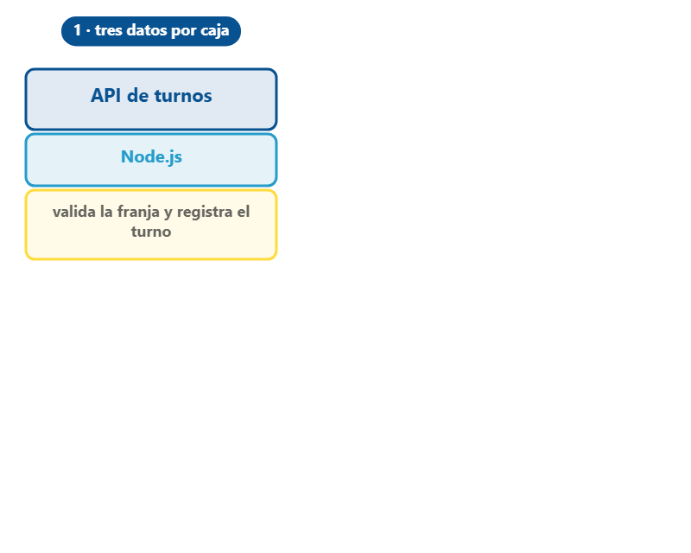
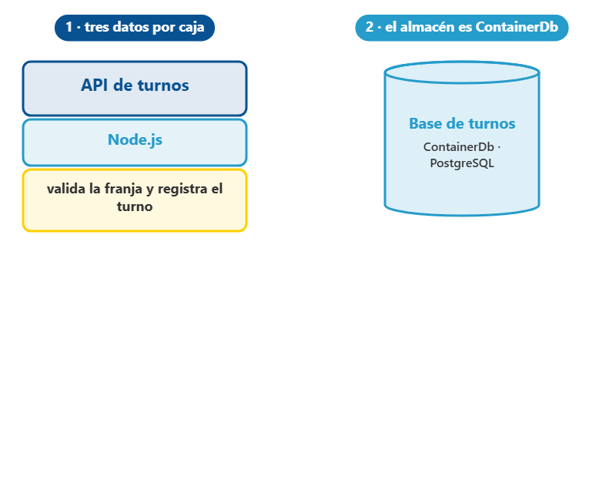
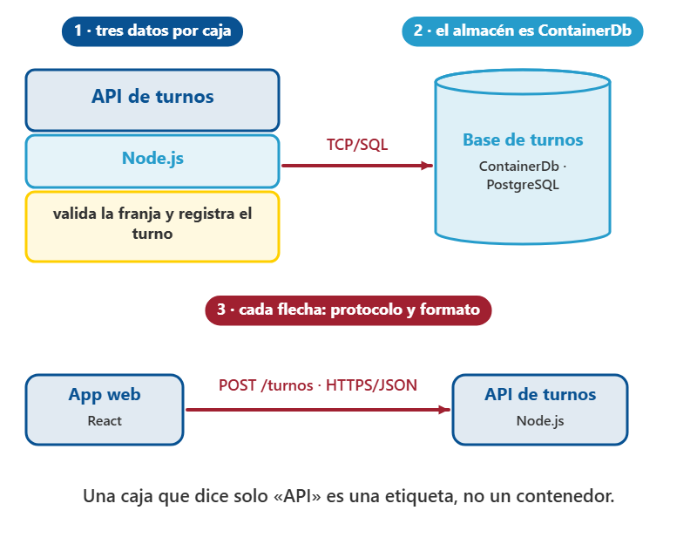
Las tres reglas del nivel Container y la trazabilidad con el Context
– Una caja que dice solo «API» no es un contenedor descrito, es una etiqueta;
– Cada flecha lleva protocolo Y formato: HTTPS/JSON, TCP/SQL.
– Si alli decia «Pasarela de pagos», aqui no puede decir «Pagos».
Clic para avanzar la animación
8
Notes:
DESARROLLO (para explicarlo, no se proyecta):
La primera: cada caja lleva TRES datos, no uno.
Una caja que dice solo «API» no es un contenedor descrito, es una etiqueta; con «API de turnos · Node.js · valida la franja y registra el turno» ya se puede discutir si esa frontera tiene sentido.
La segunda: lo que guarda datos no es una caja mas.
En la notacion se marca como almacen —en el codigo, ContainerDb en lugar de Container— y esa distincion no es cosmetica: un almacen no se replica igual que un servicio, no se despliega igual y no falla igual, y todo eso se retoma en las Clases 7 y 13.
La tercera: ninguna flecha queda muda, y media etiqueta tampoco alcanza.
Cada flecha lleva protocolo Y formato: HTTPS/JSON, TCP/SQL.
Si alli decia «Pasarela de pagos», aqui no puede decir «Pagos».
Los actores y los sistemas externos del Context siguen existiendo hoy y siguen estando FUERA del recuadro del sistema: abrir la caja no elimina lo que la rodeaba.
Un ejemplo de trazabilidad: si el Context muestra «Proveedor de correo» como System_Ext, en el Containers aparece con el mismo nombre, fuera del recuadro, y la flecha que llega a el sale del contenedor que envia los avisos.
NOTAS:
Nombre, tecnologia y responsabilidad en una frase.
«HTTP» a secas no dice como viajan los datos y «SQL» a secas no dice sobre que transporte; con las dos mitades, cualquiera que lea el diagrama sabe por donde puede romperse.
(No se proyecta) Antes del ejemplo conviene fijar las tres reglas con las que se corrige el diagrama, porque cada una tiene puntos asignados y las tres se pierden por descuido y no por no saber.
(No se proyecta) Y hay una cuarta condicion que no es del nivel sino de la continuidad del proyecto: los nombres tienen que ser IDENTICOS a los del C4 Context de la Clase 1.
(No se proyecta) No es pedanteria de notacion; es lo unico que permite afirmar que los dos dibujos son el mismo sistema visto desde distinta altura, y es exactamente lo que se volvera a verificar en la Clase 7 contra el diagrama de despliegue y en la Clase 11 en la auditoria del paquete.
(No se proyecta) Ese es el error de dibujo mas comun de la clase, meter al usuario o a la pasarela de pagos dentro del sistema propio, y se detecta en dos segundos preguntando quien lo opera.

Slide 9
Las tres reglas del C4 Container, en codigo
Mermaid
C4Container
title Tres reglas que el visor no revisa por ti
%% 1. Cada contenedor con TECNOLOGIA. Mal: Container(api, "API")
Container(api, "API de turnos", "Node.js", "Valida la franja y registra el turno")
%% 2. Lo que guarda datos es ContainerDb, no un Container mas
ContainerDb(db, "Base de turnos", "PostgreSQL", "Turnos y horarios")
%% 3. Cada Rel con verbo, protocolo Y formato. Mal: Rel(api, db, "usa")
Rel(api, db, "INSERT y SELECT de turnos", "TCP/SQL")
%% Y los nombres se repiten IGUALES en el Despliegue y en el Component.
9

Slide 10
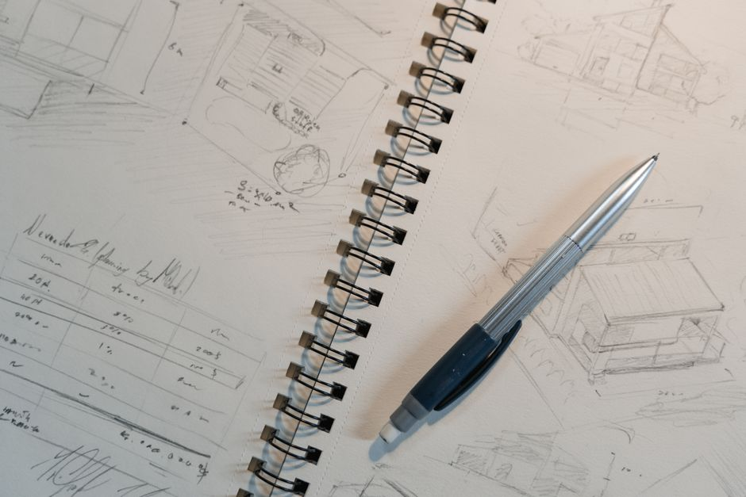
C4-lite: del Context a los Containers
– Se abre la ÚNICA caja del Context de la Clase 1: los actores y los externos siguen ahí, fuera del sistema.
– Tres datos por caja, obligatorios: nombre · tecnología · responsabilidad en una frase.
– Lo que guarda datos se marca como almacén («ContainerDb»), no como una caja más.
– Los nombres son idénticos a los del C4 Context: si allí decía «Pasarela de pagos», aquí no puede decir «Pagos».
Foto: Tima Miroshnichenko · Pexels
10
Notes:
TEXTO COMPLETO DE LA LÁMINA (se proyecta resumido):
Se abre la ÚNICA caja del Context de la Clase 1: los actores y los externos siguen ahí, fuera del sistema.
Tres datos por caja, obligatorios: nombre · tecnología · responsabilidad en una frase.
Lo que guarda datos se marca como almacén (`ContainerDb`), no como una caja más.
Los nombres son idénticos a los del C4 Context: si allí decía «Pasarela de pagos», aquí no puede decir «Pagos».
Cada flecha lleva protocolo Y formato (`HTTPS/JSON`, `TCP/SQL`): una línea muda no cuenta.
Entre 2 y 5 cajas. El número tiene que ser coherente con la decisión de la diapositiva anterior.

Slide 11
Ejemplo de diagrama C4 — nivel Containers
2–5 cajas justificadas, cada flecha con protocolo Y formato
App web
(Container · React)
API de turnos
(Container · Node.js)
Base de turnos
(ContainerDb · PostgreSQL)
HTTPS/JSON
TCP/SQL
usa · HTTPS
evento/cola (AMQP)
Cliente
(Person)
Worker de avisos
(Container · cola)
Lo que guarda datos va como ContainerDb, no como un Container más. La cuarta caja (el worker) existe porque el correo tarda: sin esa razón, no va. Y estos nombres deben reaparecer igual en el Deployment (Clase 7).
11

Slide 12
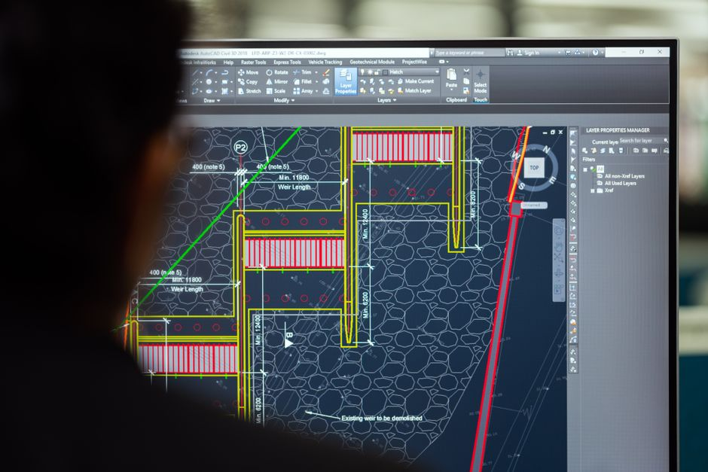
C4Container en Mermaid: la sintaxis que se renderiza
– En este curso el diagrama se escribe como codigo Mermaid, y un visor Mermaid lo renderiza.
– Los actores se declaran con Person y los sistemas ajenos con System_Ext, los dos por fuera del bloque del sistema.
– La llave se cierra, y las relaciones van despues, con Rel y cuatro datos: origen, destino, que hace y con que protocolo y formato.
Foto: ThisIsEngineering · Pexels
12
Notes:
DESARROLLO (para explicarlo, no se proyecta):
En este curso el diagrama se escribe como codigo Mermaid, y un visor Mermaid lo renderiza.
La primera linea es exactamente C4Container, sin nada antes
Los actores se declaran con Person y los sistemas ajenos con System_Ext, los dos por fuera del bloque del sistema.
El sistema propio se abre con System_Boundary y una llave, y dentro van las cajas: Container para lo que ejecuta y ContainerDb para lo que almacena, cada una con identificador, nombre, tecnologia y responsabilidad.
La llave se cierra, y las relaciones van despues, con Rel y cuatro datos: origen, destino, que hace y con que protocolo y formato.
El identificador corto de cada caja —en el molde proyectado son spa, api, db y worker— es el que usan las relaciones; si no coincide, no dibuja la flecha y tampoco avisa con claridad.
La regla operativa del dia se dice como consecuencia y no como consejo: se pega el codigo, se mira renderizado, y solo entonces se envia.
(No se proyecta) Eso cambia lo que el docente tiene que ensenar, porque un boceto correcto escrito con la sintaxis equivocada no renderiza y entonces no hay diagrama que calificar.
(No se proyecta) Son cinco reglas de escritura y conviene recorrerlas sobre la diapositiva, linea por linea.
(No se proyecta) C4Context es el nivel de la Clase 1 y graph TD es otro tipo de diagrama, y cualquiera de los dos deja la respuesta en el nivel equivocado.
(No se proyecta) Vale la pena decir en voz alta que aqui el uso de una IA es legitimo y ademas recomendado: pasar un boceto a codigo Mermaid es justo la tarea mecanica en la que ayuda sin sustituir el criterio.
(No se proyecta) Lo que NO delega el estudiante es la revision, y hay tres cosas que tiene que verificar el mismo antes de enviar, porque son las que la IA equivoca con frecuencia: que la primera linea sea C4Container, que la base de datos haya quedado como ContainerDb y no como Container, y que ninguna relacion haya perdido la mitad de su etiqueta.
(No se proyecta) Un codigo que no renderiza vale cero, y es el unico punto del taller donde el estudiante puede comprobar su propia nota antes de entregar.

Slide 13
C4Container en Mermaid: el molde que un visor renderiza
Mermaid
1
2
3
4
5
6
7
8
9
10
11
12
13
14
15
C4Container
title Diagrama de contenedores - La app Turnos
Person(cliente, "Cliente de la barberia", "Reserva y consulta sus turnos")
System_Boundary(turnos, "la app") {
Container(spa, "App web", "React", "Muestra franjas libres y crea la reserva")
Container(api, "API de turnos", "Node.js", "Valida la franja y registra el turno")
ContainerDb(db, "Base de turnos", "PostgreSQL", "Turnos, clientes y horarios")
Container(worker, "Worker de avisos", "cola", "Envia el aviso, con reintentos")
}
System_Ext(correo, "Correo transaccional", "Entrega el correo al cliente")
Rel(cliente, spa, "Reserva un turno", "HTTPS")
Rel(spa, api, "POST /turnos", "HTTPS/JSON")
Rel(api, db, "INSERT / SELECT de turnos", "TCP/SQL")
Rel(api, worker, "Publica aviso-de-turno", "evento/cola (AMQP)")
Rel(worker, correo, "Envia la confirmacion", "API REST sobre HTTPS")
La base va como «ContainerDb» y cada «Rel» lleva protocolo Y formato. Los externos, FUERA del «System_Boundary».
13

Slide 14
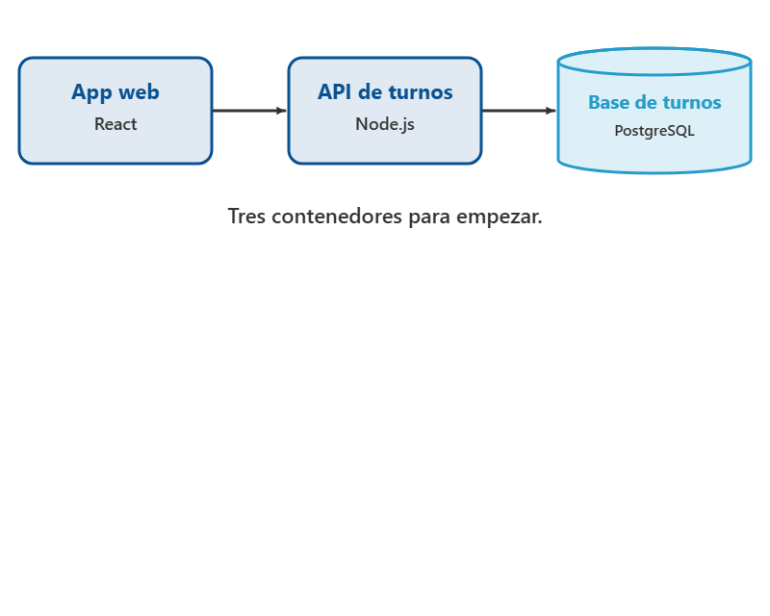
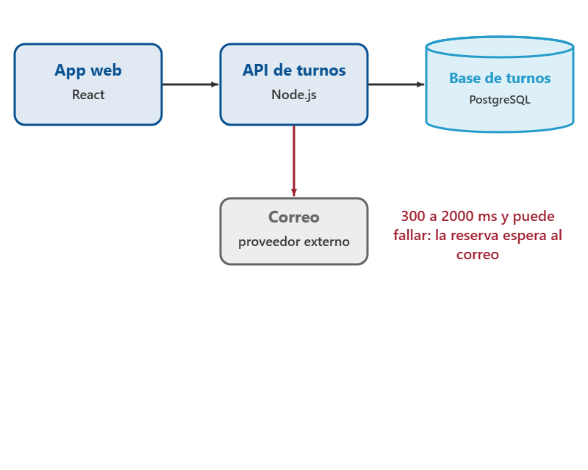
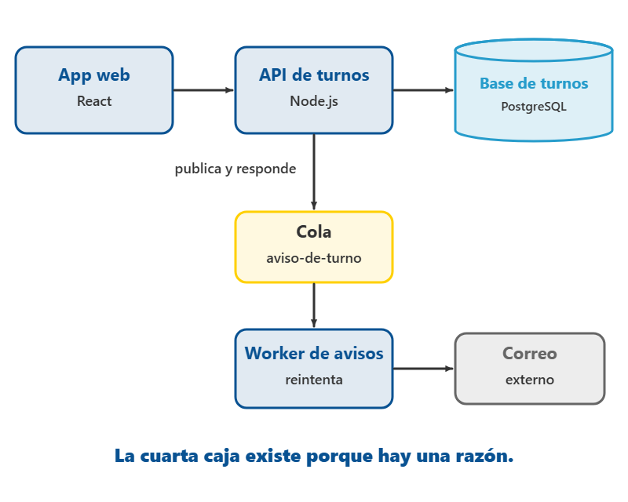
Primer ejemplo: los tres contenedores de la app de turnos
– Ahora viene la parte interesante: la cuarta caja aparece solo si hay una razon.
– El envio del correo de confirmacion tarda, con proveedores reales de correo, entre 300 y 2000 milisegundos, y puede fallar por causas ajenas al…
– Cuatro contenedores con una justificacion medible es mejor arquitectura que ocho por moda.
Clic para avanzar la animación
14
Notes:
DESARROLLO (para explicarlo, no se proyecta):
CloudLite Turnos, el sistema de agendamiento de la barberia, empieza con tres contenedores: una aplicacion web que corre en el navegador del cliente, una API que atiende peticiones HTTP con cuerpo en formato JSON
Y una base de datos relacional donde viven turnos, clientes y horarios.
Ahora viene la parte interesante: la cuarta caja aparece solo si hay una razon.
El envio del correo de confirmacion tarda, con proveedores reales de correo, entre 300 y 2000 milisegundos, y puede fallar por causas ajenas al sistema.
Cuatro contenedores con una justificacion medible es mejor arquitectura que ocho por moda.
NOTAS:
La flecha entre la web y la API dice «HTTPS/JSON, consulta disponibilidad y crea reservas»; la flecha entre la API y la base de datos dice «TCP, lee y escribe turnos».
Con eso ya existe un diagrama valido y defendible.
Si la API espera ese envio antes de responder, la reserva de un turno hereda esa latencia y ese riesgo.
Esa es una razon legitima para separar: se agrega una cola de mensajes y un trabajador de notificaciones, la API escribe el turno, publica un mensaje y responde en decenas de milisegundos, y el trabajador envia el correo despues, con reintentos si falla.
(No se proyecta) Primer ejemplo concreto, y conviene construirlo en el tablero en vivo.

Slide 15
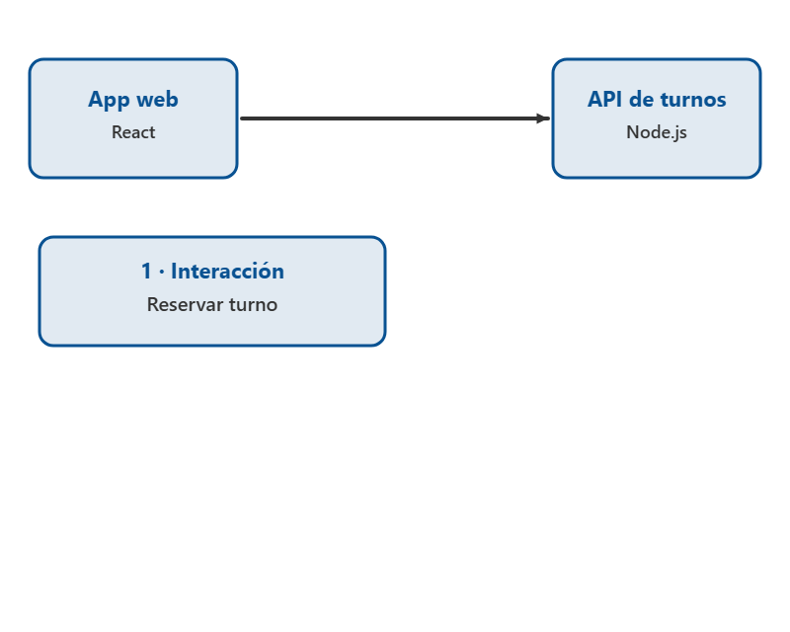
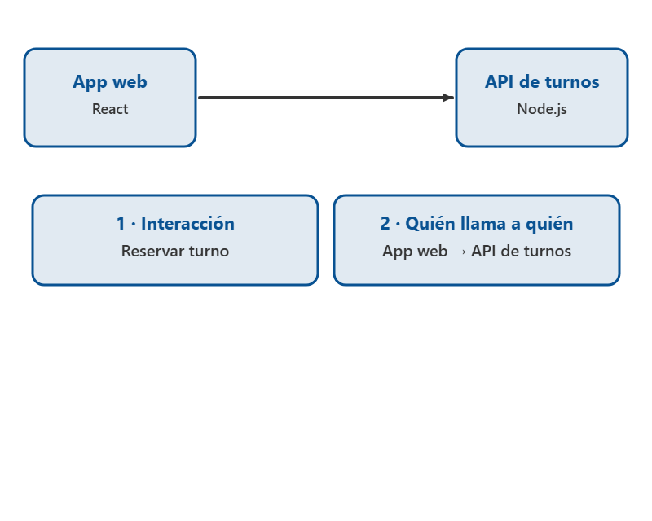
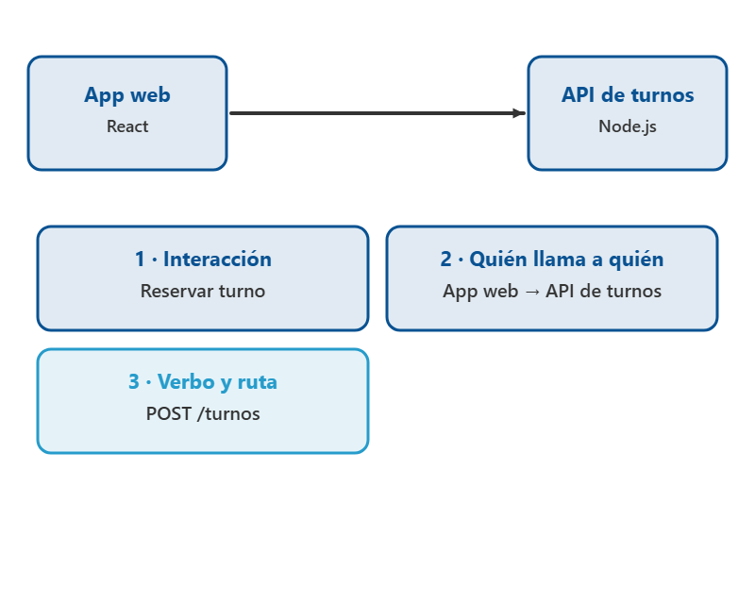
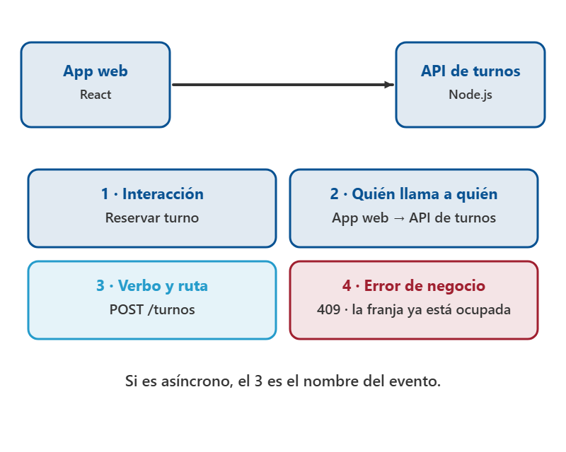
Los contratos: cuatro datos por fila y un 409 obligatorio
– Si cada flecha del diagrama lleva protocolo y formato, el paso siguiente es decir QUE se negocia por esa flecha, y eso es un contrato.
– Quien llama a quien, con que verbo y ruta —o con que nombre de evento, si es asincrono—, y cual es el error de negocio que puede devolver.
– Un error de negocio es una respuesta prevista, que forma parte del diseno: la franja ya esta tomada, el cupo se agoto, el usuario no tiene permiso.
Clic para avanzar la animación
15
Notes:
DESARROLLO (para explicarlo, no se proyecta):
Si cada flecha del diagrama lleva protocolo y formato, el paso siguiente es decir QUE se negocia por esa flecha, y eso es un contrato.
Un contrato entre dos piezas de un sistema tiene cuatro datos y los cuatro se piden por separado: como se llama la interaccion en terminos de negocio
Quien llama a quien, con que verbo y ruta —o con que nombre de evento, si es asincrono—, y cual es el error de negocio que puede devolver.
El cuarto es el que se olvida y el que hace util al contrato.
Un error de negocio es una respuesta prevista, que forma parte del diseno: la franja ya esta tomada, el cupo se agoto, el usuario no tiene permiso.
La primera: al menos uno de los tres contratos tiene que ser un 409 de conflicto, y la razon es de dominio y no de capricho.
El 409 es la respuesta que dice «tu peticion es valida, pero el estado actual del sistema no la admite», y en cualquier dominio de reservas ese caso existe siempre: dos clientes quieren la misma franja.
Un estudiante que no encuentra ningun 409 en su sistema casi nunca tiene un dominio sin conflictos; lo que tiene es un diagrama que no modela ninguna regla de negocio.
La segunda exigencia: los tres contratos no pueden ser entre el mismo par de cajas.
Y si el contrato es con la base de datos, en la columna del verbo va la sentencia (INSERT, SELECT) y no una ruta REST
Porque la base no expone rutas; ponerle POST /turnos a la base de datos es el error que delata que se lleno la tabla por analogia y no leyendo el propio diagrama.
(No se proyecta) Un 500 no es un error de negocio, es una falla del sistema; nadie lo disena, y por eso poner 500 en esa columna es la senal de que el estudiante no distinguio las dos cosas.
(No se proyecta) La diapositiva proyecta los tres contratos resueltos sobre CloudLite Turnos y conviene recorrerlos leyendo la cuarta columna en voz alta, porque es lo que hay que replicar.
(No se proyecta) Dos exigencias mas, que valen puntos y se pierden sin darse cuenta.
(No se proyecta) Conviene tambien tener a mano la diferencia con sus vecinos, porque se confunden: 400 es que la peticion esta mal formada, 401 que no se sabe quien eres, 403 que se sabe y no te corresponde, 404 que no existe, 422 que esta bien formada pero sus datos no pasan una validacion, y 409 que choca con el estado actual.
(No se proyecta) Tres filas que digan «App web → API» describen un solo canal contado tres veces, y lo que se esta evaluando es si el estudiante entendio que su sistema tiene varias fronteras.

Slide 16
Los tres contratos de la app: cuatro datos por fila
Contrato | Quién llama a quién | Verbo y ruta | Error de negocio
Reservar turno | App web → API de turnos | POST /turnos | 409 · la franja de las 10:00 ya la tomó otro cliente
Avisar al cliente | API de turnos → Correo transaccional (SaaS) | POST /v1/mensajes | 422 · la dirección del cliente no existe
Guardar el turno | API de turnos → Base de turnos | INSERT INTO turno (es SQL, no una ruta REST) | Restricción única (barbero, franja) rechaza el duplicado
Tres pares de cajas DISTINTOS, y al menos un 409 de conflicto: sin él se descuenta. Un 500 no es error de negocio, es una falla.
16

Slide 17
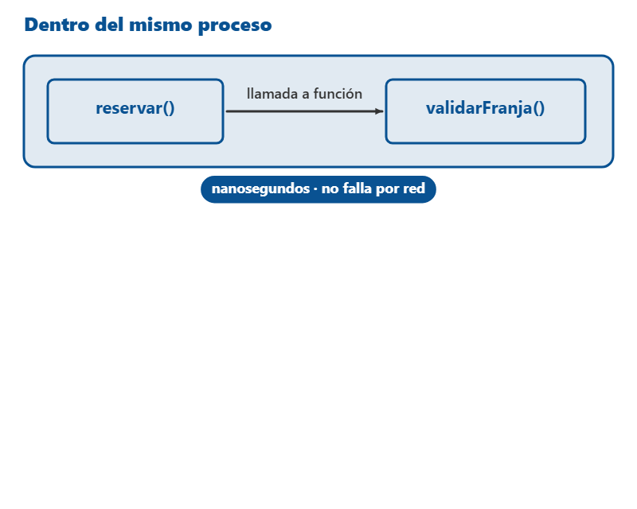
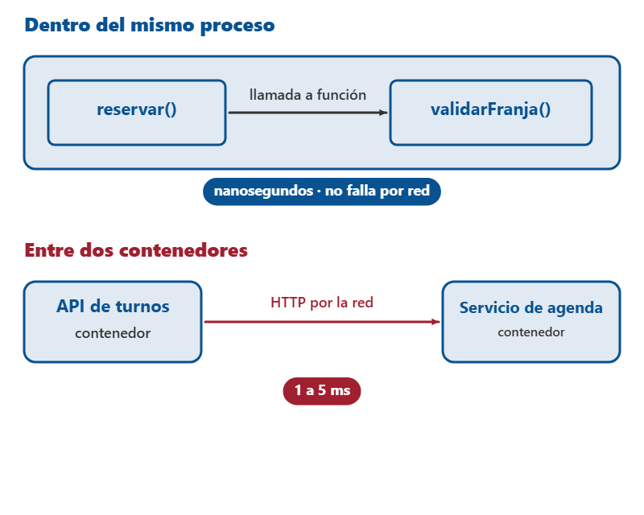
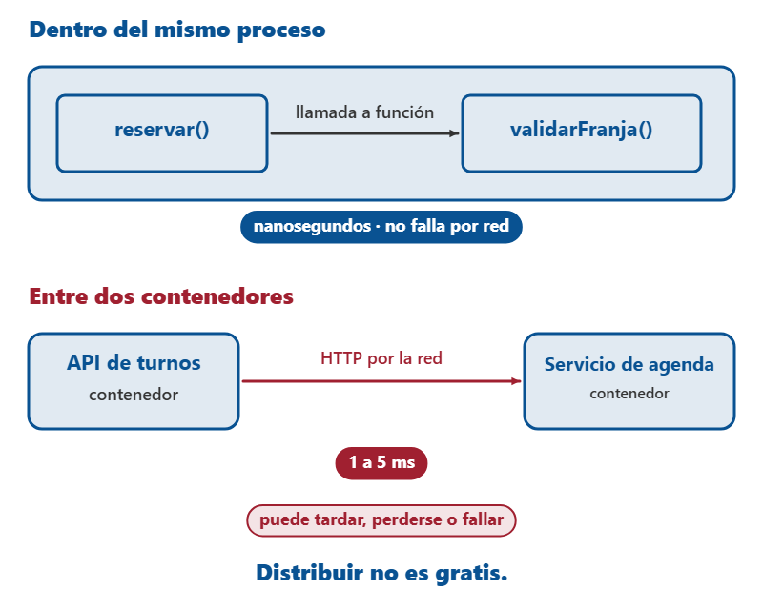
Lo que se paga al distribuir: la red no es una llamada de funcion
– Una llamada a una funcion dentro del mismo proceso cuesta del orden de nanosegundos y no puede fallar por causas de red.
– Es decir, convertir una llamada local en remota empeora el costo en varios ordenes de magnitud, y a eso se suma que ahora la llamada puede perderse…
Clic para avanzar la animación
17
Notes:
DESARROLLO (para explicarlo, no se proyecta):
El segundo bloque de contenido es el mas importante del dia: que se paga al distribuir.
Una llamada a una funcion dentro del mismo proceso cuesta del orden de nanosegundos y no puede fallar por causas de red.
La misma llamada convertida en peticion HTTP entre dos contenedores de la misma maquina o del mismo centro de datos cuesta tipicamente entre 1 y 5 milisegundos, y entre regiones geograficas distintas puede subir a 50 o 200 milisegundos.
Es decir, convertir una llamada local en remota empeora el costo en varios ordenes de magnitud, y a eso se suma que ahora la llamada puede perderse, llegar duplicada o tardar indefinidamente.
Ese calculo es exacto y no una convencion, y es el argumento mas contundente contra multiplicar servicios sin necesidad.
(No se proyecta) Hay una aritmetica que conviene mostrar porque impresiona con razon: si una peticion del usuario atraviesa en cadena cinco servicios y cada uno esta disponible el 99,9 % del tiempo, la disponibilidad del recorrido completo es 0,999 elevado a la quinta potencia, alrededor del 99,5 %, lo que pasa de unos 43 minutos de indisponibilidad al mes a mas de tres horas.

Slide 18
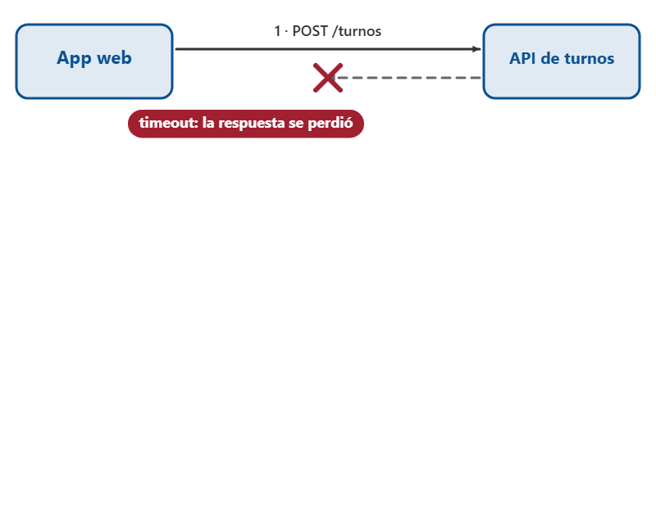
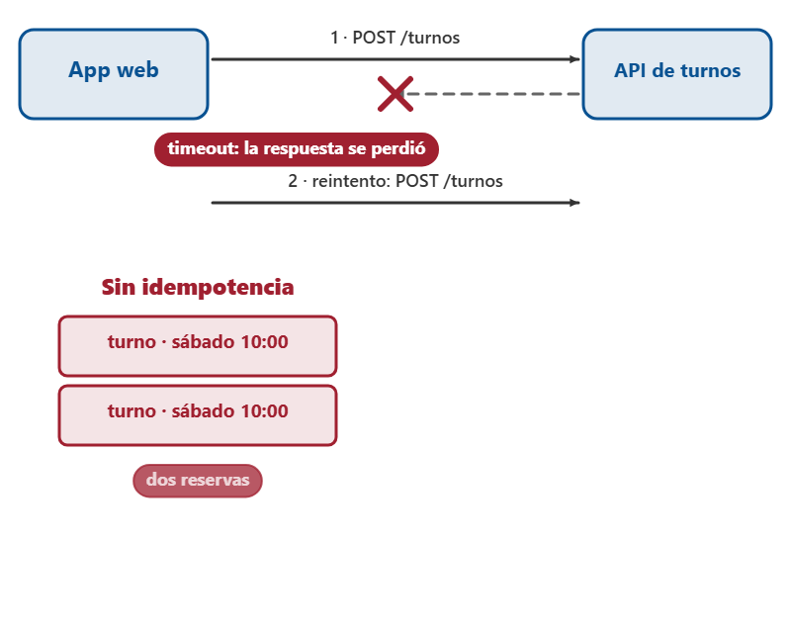
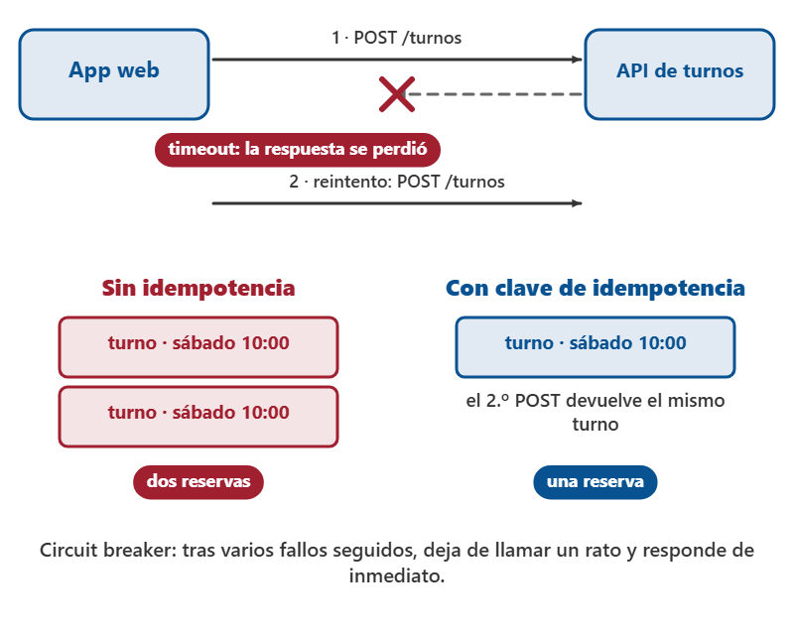
Timeout, reintento, idempotencia y circuit breaker
– Un timeout es el tiempo maximo que un servicio espera respuesta antes de darse por vencido.
– Sin timeout explicito, un servicio lento no falla sino que deja colgado a quien lo llamo, y el bloqueo se propaga hacia arriba hasta tumbar el…
– Los valores tipicos para llamadas internas estan entre 2 y 5 segundos, y son convencion, no ley.
Clic para avanzar la animación
18
Notes:
DESARROLLO (para explicarlo, no se proyecta):
Un timeout es el tiempo maximo que un servicio espera respuesta antes de darse por vencido; sin timeout explicito, un servicio lento no falla sino que deja colgado a quien lo llamo, y el bloqueo se propaga hacia arriba hasta tumbar el sistema completo.
Los valores tipicos para llamadas internas estan entre 2 y 5 segundos, y son convencion, no ley.
Un reintento es volver a intentar la llamada fallida, y trae una trampa: si todos los clientes reintentan de inmediato contra un servicio ya saturado, lo hunden mas, por lo que se limita a dos o tres reintentos con espera creciente entre uno y otro.
En CloudLite eso es literal: si el reintento de crear turno no es idempotente, el cliente termina con dos reservas para el mismo horario, y la solucion habitual es que la peticion lleve un identificador unico que el servidor reconozca como repetido.
El cuarto mecanismo es el interruptor de circuito, o circuit breaker, que tras varias fallas consecutivas deja de intentar por un rato y responde de inmediato con un error controlado, para no gastar recursos golpeando algo que esta caido.
NOTAS:
De ahi salen cuatro mecanismos que el diagrama y la tabla deben poder mencionar.
Los reintentos exigen idempotencia, que significa que ejecutar la misma operacion dos veces produzca el mismo resultado que ejecutarla una vez.

Slide 19
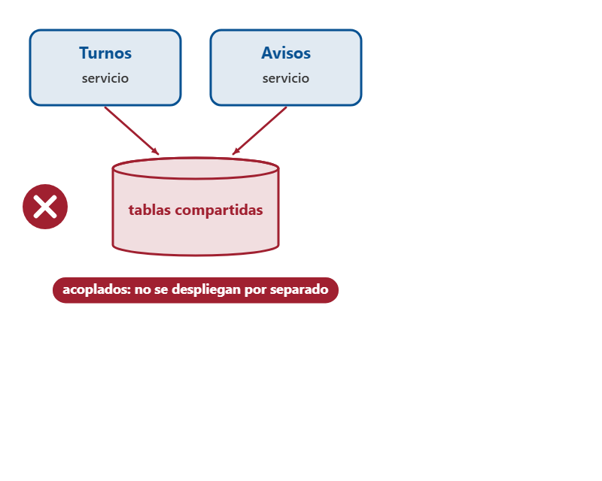
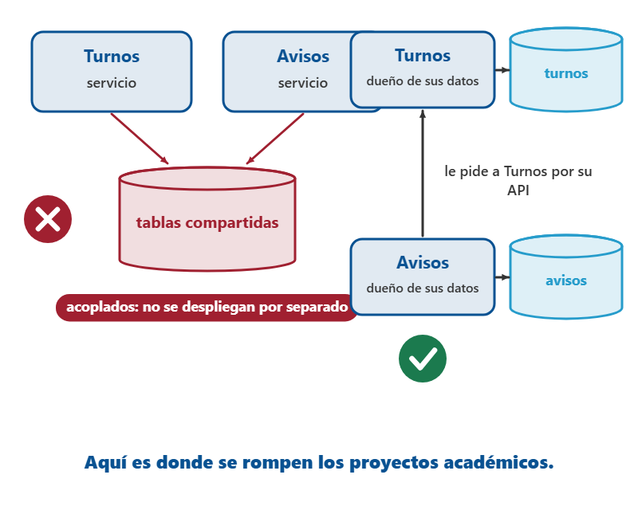
Los datos: donde se rompen los proyectos academicos
– El punto donde los proyectos academicos se rompen es el de los datos.
– Si dos servicios comparten tablas, estan acoplados y no pueden desplegarse por separado, lo que contradice la definicion.
– Fingir ortodoxia es peor que documentar una concesion.
– La regla de propiedad es: cada tabla tiene un solo servicio dueno, que es el unico que escribe en ella; los demas la consultan por su API.
Clic para avanzar la animación
19
Notes:
DESARROLLO (para explicarlo, no se proyecta):
El punto donde los proyectos academicos se rompen es el de los datos.
La regla ortodoxa de los microservicios dice que cada servicio es dueno exclusivo de su base de datos y que nadie mas la consulta directamente
Si dos servicios comparten tablas, estan acoplados y no pueden desplegarse por separado, lo que contradice la definicion.
Pero cumplir esa regla tiene un precio real: una consulta que antes era un join deja de existir y hay que resolverla llamando a otro servicio
Y una operacion que abarca dos servicios ya no puede ser una transaccion unica sino una secuencia de pasos con compensaciones.
Fingir ortodoxia es peor que documentar una concesion.
La regla de propiedad es: cada tabla tiene un solo servicio dueno, que es el unico que escribe en ella; los demas la consultan por su API.
En CloudLite Turnos la tabla de turnos es de la API de turnos, y el worker de avisos no la toca: recibe por la cola el dato que necesita.
Dos servicios que escriben en la misma tabla quedan acoplados aunque se desplieguen por separado, y ese es el error mas comun.
NOTAS:
Eso introduce consistencia eventual, es decir un lapso durante el cual dos partes del sistema tienen versiones distintas de la verdad, con consecuencias visibles para el usuario.
(No se proyecta) La postura honesta para este curso es que un CloudLite con una base de datos compartida y propiedad de tablas claramente documentada resulta aceptable, siempre que el estudiante lo registre como un trade-off consciente en su informe y no lo presente como microservicios puros.

Slide 20
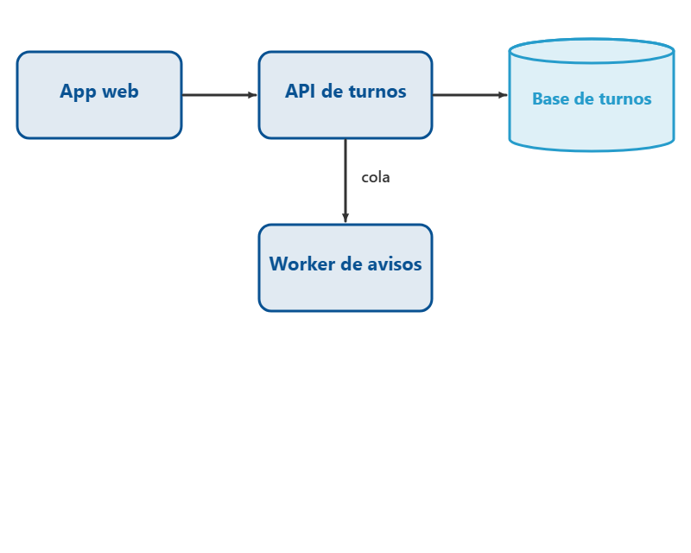
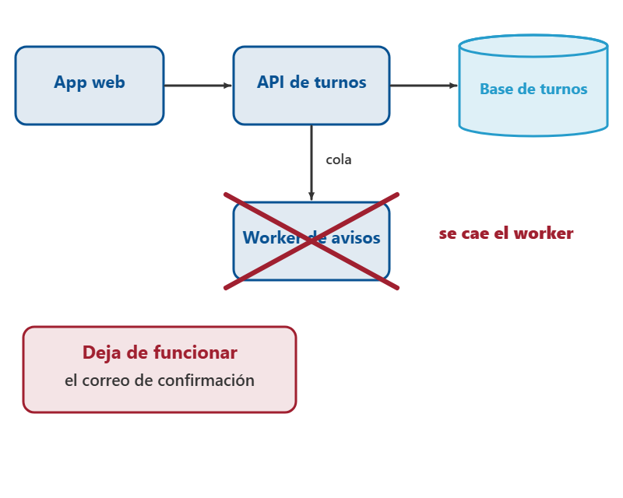
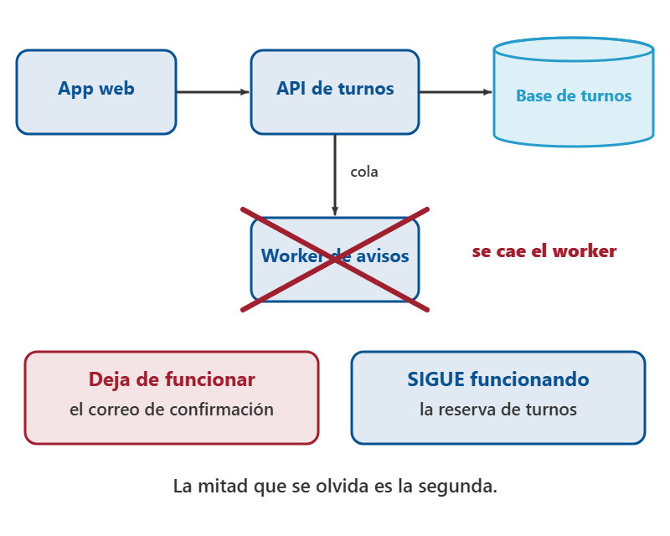
Los tres riesgos de distribuir, y por que son esos tres
– Los riesgos de distribucion no son una lista libre: son TRES riesgos, cada uno responde una pregunta distinta, y estan elegidos para que ninguno se…
– Se nombra UNA caja del diagrama y se dice que deja de funcionar y —esta es la mitad que se olvida— que SIGUE funcionando.
Clic para avanzar la animación
20
Notes:
DESARROLLO (para explicarlo, no se proyecta):
Los riesgos de distribucion no son una lista libre: son TRES riesgos, cada uno responde una pregunta distinta, y estan elegidos para que ninguno se pueda contestar sin mirar el propio diagrama.
Se nombra UNA caja del diagrama y se dice que deja de funcionar y —esta es la mitad que se olvida— que SIGUE funcionando.
En CloudLite Turnos, si se cae el trabajador de notificaciones, los turnos se siguen reservando y lo que se pierde es el correo de confirmacion; si se cae la base de turnos, no se reserva nada
Pero la aplicacion web sigue cargando y puede mostrar un mensaje decente en lugar de una pantalla en blanco.
Reservar un turno en el ejemplo de tres cajas son tres saltos: el navegador a la aplicacion web, la aplicacion web a la API, y la API a la base de datos; si se agrega el correo son cuatro, y si el correo se envia por cola, cinco.
El numero importa por lo que se explico arriba: cada salto agrega latencia y una probabilidad de fallo, y esa aritmetica es la unica defensa contra multiplicar cajas por gusto.
Un estudiante que no puede contar sus saltos no esta leyendo su diagrama, esta recordandolo.
El tercero pregunta por un dato que se escribe en dos pasos, y es el mas dificil de los tres porque exige mirar la escritura y no la lectura.
En el ejemplo, el turno se escribe en la base y despues se publica el mensaje del correo: si el segundo paso falla, el turno existe y el cliente nunca se entero.
Ese es el problema de fondo de todo sistema distribuido, y hoy no se resuelve con una saga completa: se reconoce, se nombra el dato concreto y se dice que queda inconsistente.
Si un estudiante dice que no encuentra ningun riesgo, casi siempre es porque su diagrama tiene flechas sin protocolo o sin formato: no sabe por donde puede romperse porque nunca definio como se comunican las piezas.
Los tres riesgos clasicos de un sistema distribuido son: la red falla o se demora, un servicio deja de responder mientras los demas siguen, y los datos quedan inconsistentes entre dos servicios.
En la app de turnos, si el worker de avisos cae, los turnos se siguen reservando y los avisos esperan en la cola: el fallo queda contenido.
NOTAS:
El primero pregunta que se cae.
El segundo pregunta cuantos saltos de red tiene una operacion de punta a punta, y se responde con un numero, contado sobre el propio dibujo.
PREGUNTAS FRECUENTES Y CIERRE CONCEPTUAL ()
Cuantos microservicios son los correctos: no hay numero correcto, hay justificacion por frontera
Y el rango de dos a cinco contenedores que exige el curso es una restriccion pedagogica pensada para proyectos de una a tres personas en doce semanas, no un hallazgo de la ingenieria.
Si las empresas grandes tienen cientos de servicios, por que nosotros solo tres: porque el numero de servicios que una organizacion puede sostener es funcion del numero de equipos autonomos y de la madurez de su automatizacion de despliegue y observabilidad
Condiciones que un equipo de tres no tiene, y copiar la forma sin las condiciones produce lo que aqui se llama microservicios teatro.
Y la tercera, que hay que responder sin ambiguedad: esta mal hacer un monolito.
(No se proyecta) Conviene dictarlos asi, porque un estudiante que entiende por que son esos tres no escribe generalidades.
(No se proyecta) «Se cae todo» vale la mitad de los puntos, y con razon: en un sistema bien partido nunca se cae todo, y el ejercicio consiste precisamente en descubrir que algunas cosas sobreviven.
(No se proyecta) Ese razonamiento es el que en la Clase 7 permite decidir que va en cada zona de red y en la Clase 13 que pieza vale la pena replicar.
(No se proyecta) Devolverle el diagrama es mas util que darle un ejemplo.

Slide 21
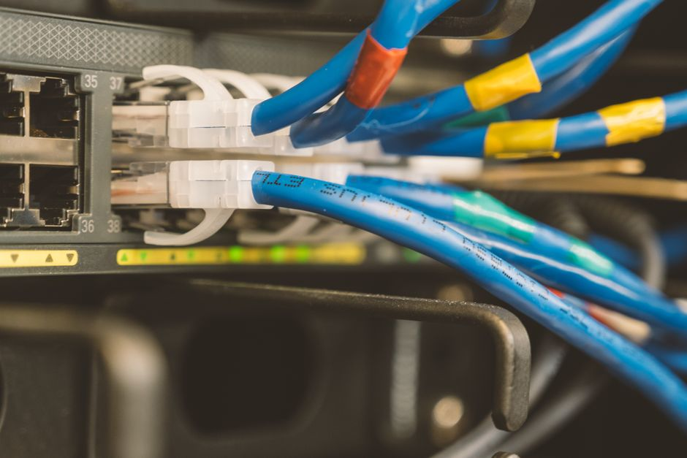
Distribuido implica fallos
– Cada flecha del diagrama es una llamada de red: puede tardar, perderse o llegar dos veces.
– Riesgo 1 · qué se cae: nombra una caja, y di qué deja de funcionar y qué sigue funcionando.
– Riesgo 2 · cuántos saltos de red tiene una operación de punta a punta:
– Riesgo 3 · un dato escrito en dos pasos: nómbralo y di qué pasa si el segundo falla.
Foto: Brett Sayles · Pexels
21
Notes:
TEXTO COMPLETO DE LA LÁMINA (se proyecta resumido):
Cada flecha del diagrama es una llamada de red: puede tardar, perderse o llegar dos veces.
Riesgo 1 · qué se cae: nombra una caja, y di qué deja de funcionar y qué sigue funcionando. «Se cae todo» vale la mitad.
Riesgo 2 · cuántos saltos de red tiene una operación de punta a punta: cuéntalos sobre tu propio diagrama.
Riesgo 3 · un dato escrito en dos pasos: nómbralo y di qué pasa si el segundo falla.
Caja de herramientas para mitigarlos: timeout · reintento con espera creciente · idempotencia · circuit breaker.
«Los microservicios son más complejos» no es un riesgo: no nombra caja, ni salto, ni dato.

Slide 22
Del boceto al código Mermaid
El diagrama se escribe como código: se versiona, se compara y se corrige
Diseña visual
Dibuja el diagrama como quieras en Excalidraw o draw.io: es más rápido arrastrar cajas que escribir código, y ahí es donde se piensa el modelo.
1
Traduce con IA
Describe tu boceto a una IA y pídele el código Mermaid usando C4Container. Revisa el resultado: la IA acierta la sintaxis, no tu modelo.
2
Renderiza en un visor
Pega el código en un visor Mermaid (mermaid.live o la vista previa de tu editor) y míralo dibujado. Si no renderiza, corrige ahí: un end faltante o un rótulo sin comillas.
3
Guarda código e imagen
El código es la fuente del diagrama: guárdalo con tu proyecto junto con el PNG exportado.
4
22

Slide 23

Clase 4 · cierre conceptual
Contrastar monolito vs microservicios con criterios de equipo y acoplamiento.
Modelar la app en C4 Container (Mermaid) con 2–5 cajas justificadas.
Definir 3 contratos con verbo, ruta y error de negocio, y nombrar 3 riesgos de distribución.
Teoría al servicio del diseño

